Slide 1
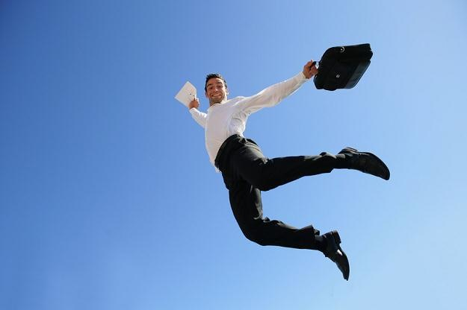
Rozpoznawanie emocji i panowanie nad nimi

Slide 2
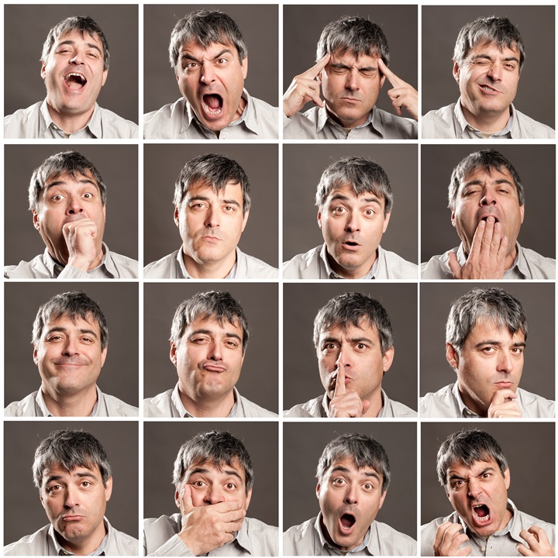

Slide 3
Emocja
stan duszy, umysłu i ciała, który jest reakcją na zdarzenia życiowe i na innych ludzi. Emocja to szybka reakcja, może być burzliwa, pasywna lub apatyczna. Jest zwykle doświadczana jako szczególny rodzaj stanu psychicznego.

Slide 4
Uczucia
proces psychiczny odzwierciedlający stosunek jednostki do otoczenia, do jego elementów i do samego siebie. Pojęcia tego używa się na określenie względnie stałych, emocjonalnych ustosunkowań się człowieka wobec pewnych przedmiotów, osób czy sytuacji.

Slide 5
DLACZEGO ROZPOZNANIEI NAZWANIE UCZUĆ JEST TAKIE WAŻNE?
Po pierwsze, znając swoje emocje, możemy zrozumieć samych siebie. Dorośli, znający swoje uczucia, choć bywają zmęczeni i zestresowani, potrafią powstrzymać się od płaczu i ciskania przedmiotami. Dlaczego? Bo rozumieją przyczynę swojego kiepskiego samopoczucia i umieją to nazwać.
Po drugie, otwarte mówienie o uczuciach pozwala nawiązać głęboki, szczery kontakt z ludźmi. Ci, którzy wiedzą, co czują i mówią o emocjach, są lepiej rozumiani, potrafią szybciej dojść do porozumienia, są lubiani.
Po trzecie znając swoje uczucia, możemy nad nimi zapanować. Bo nazwać emocje, to jakby złapać je w garść i przytrzymać

Slide 6
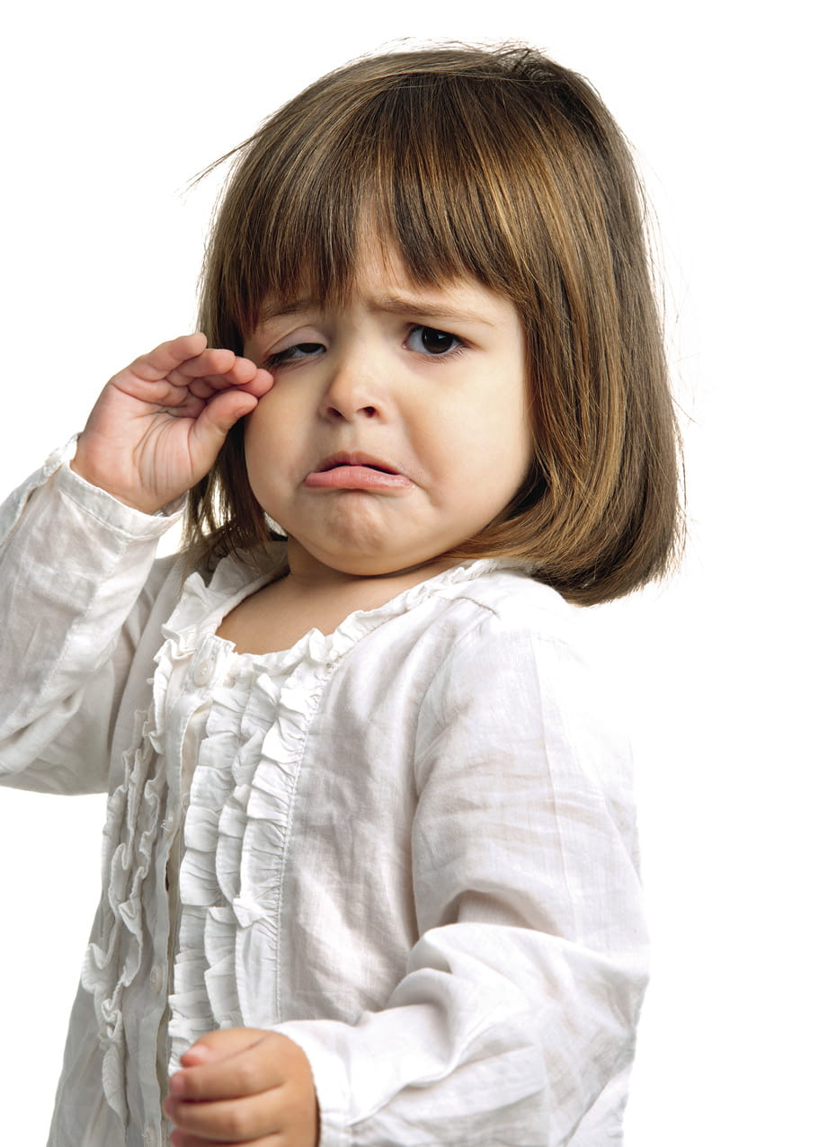
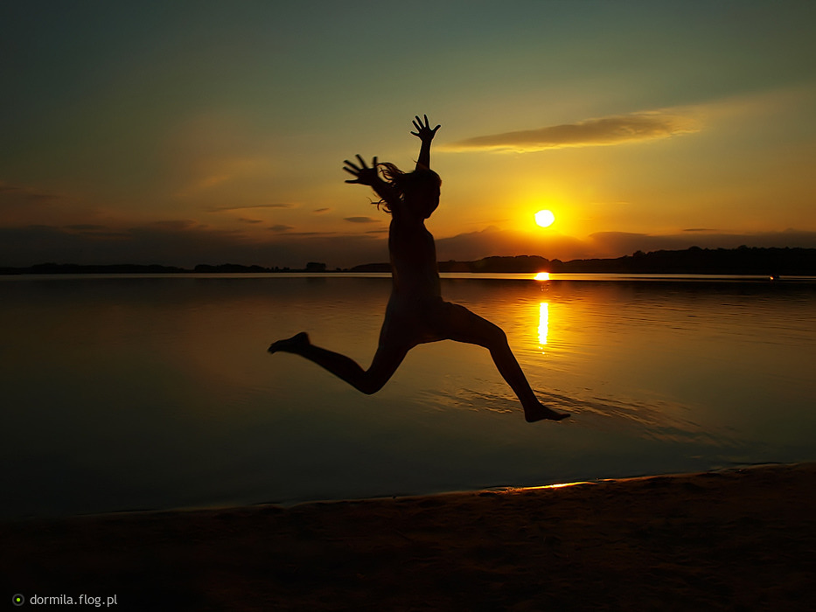

Slide 7
Rozpoznawanie emocji
Spójrz, chłopiec płacze, bo zepsuła mu się koparka i jest mu ……
Rzuciłeś przedmiotem, bo nie działa – jesteś…...
Chłopiec nie chce bawić się z kolegami , może ……
Kolega nie odpowiada na pytania, unika kontaktu wzrokowego, pewnie……
Chłopak pogwizduje i podskakuje, wracając do domu, pewnie dlatego, że….
Koleżanka na skierowane do niej pytanie – zaczerwieniła się, być może…

Slide 8
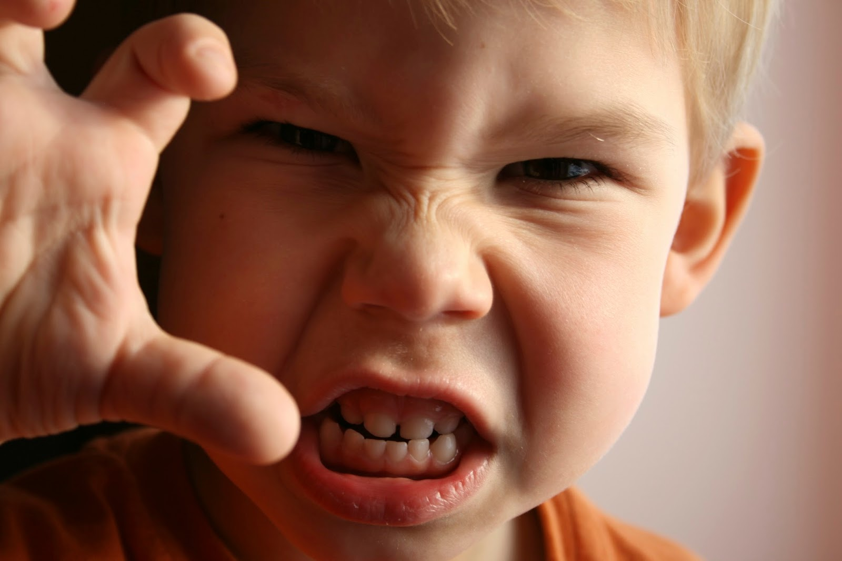
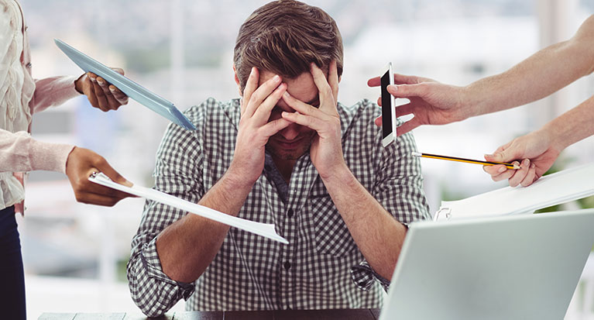
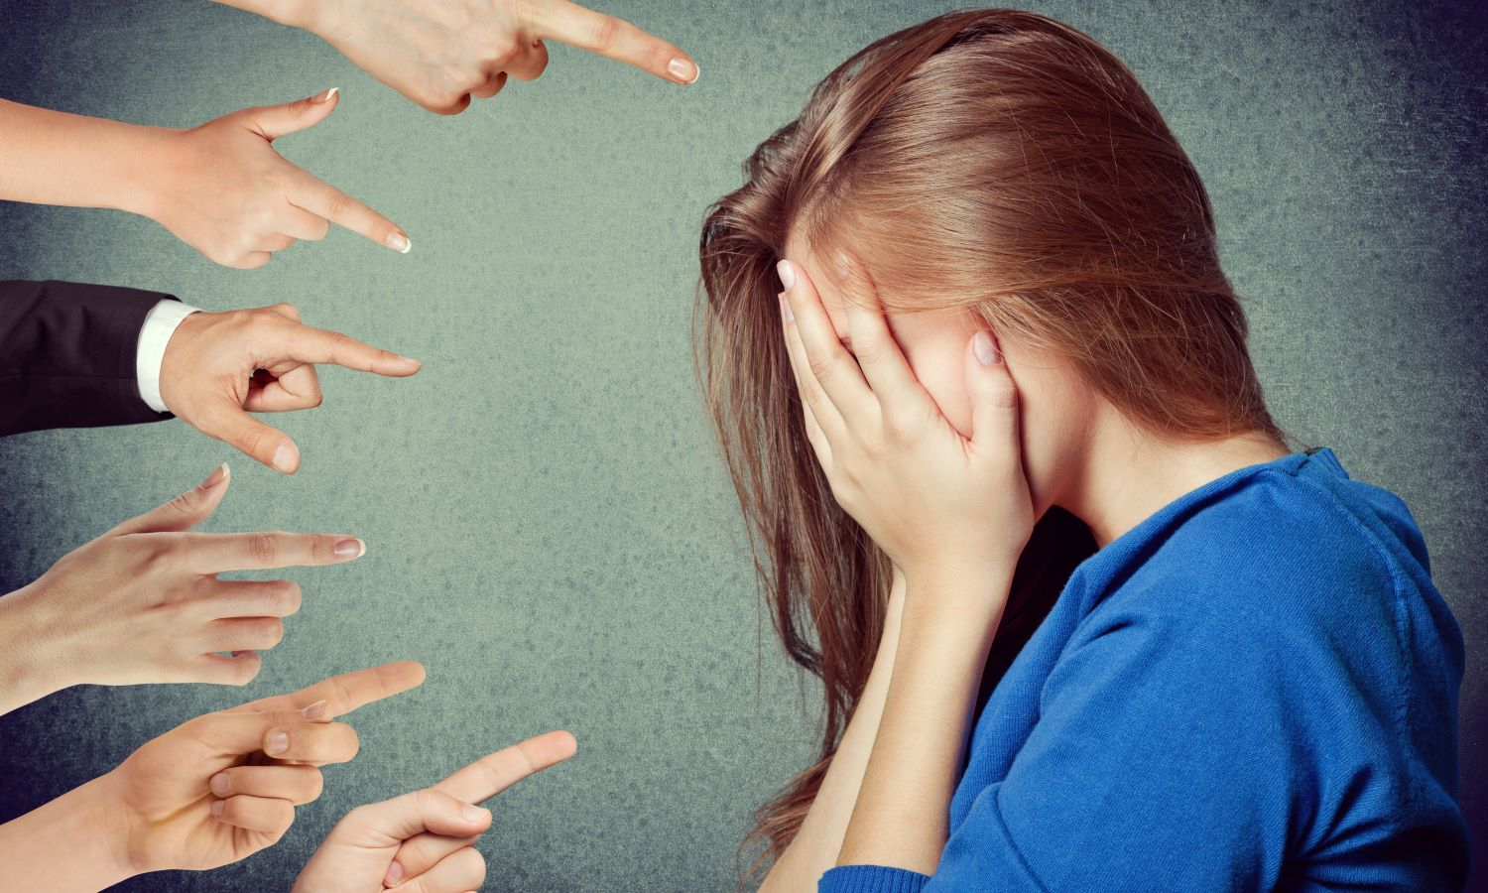
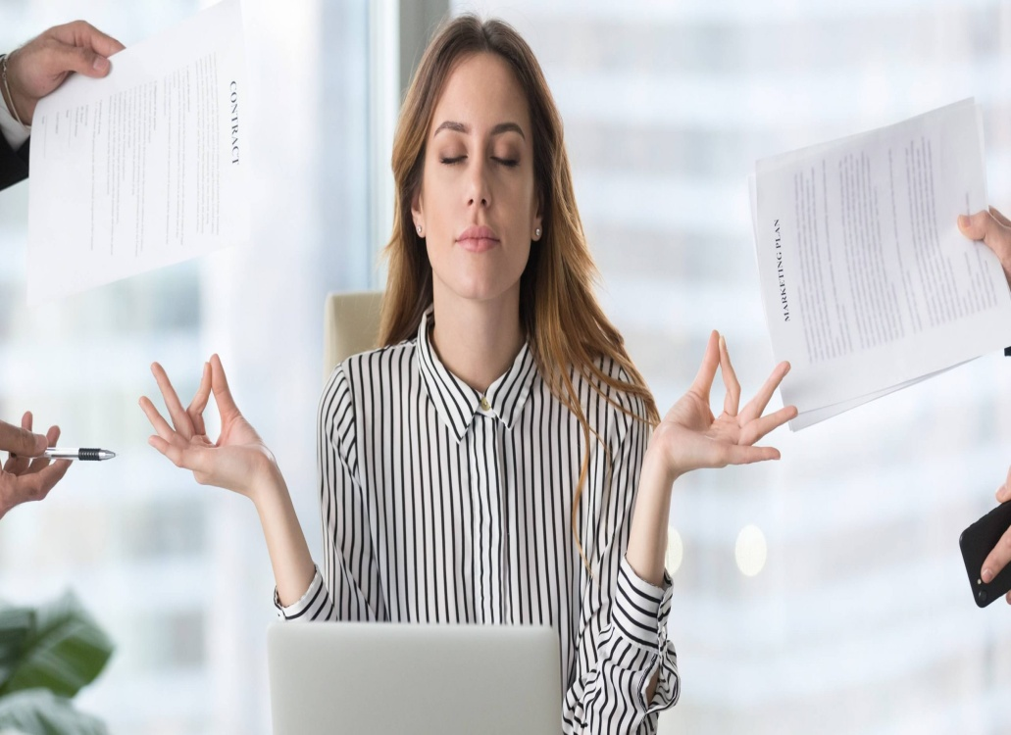

Slide 9
Emocje widoczne w ciele
Napięcie ramion
Zaciśnięte szczęki/ dłonie
Uniesione ramiona
Napięty brzuch
Pocenie się
Drżenie
Ból głowy
Ból karku/ pleców
Rumieńce
Rozluźnienie mięśni

Slide 10
Uczucia nie biorą się z niczego…
Zwykle jest coś, co je wyzwala.
To, jak czujemy, jest uzależnione od tego co robimy i jak myślimy.
Np.:
•jeśli myślisz, że nie masz przyjaciół, to możesz odczuwać smutek
jeśli wybierasz się w daleką podróż możesz odczuwać niepewność
jeśli planujesz zakup samochodu możesz odczuwać ekscytację
•jeśli myślisz, że nikt cię nie lubi, to możesz odczuwać zmartwienie
•jeśli myślisz, że masz dobrze odrobioną pracę domową, to możesz odczuwać zadowolenie.
Również obecność innych wpływa na nasze odczucia.

Slide 11
Co najczęściej robisz gdy…
• Jesteś zły.
• Jesteś smutny.
• Tęsknisz.
• Ktoś cię obrazi.
• Gniewasz się na kogoś.
Jesteś zaskoczony
Cieszysz się
Jesteś z siebie zadowolona/ zadowolony

Slide 12
Szybkie ćwiczenia relaksacyjne
Wykonywanie ćwiczeń:
•ręce i dłonie – zaciskanie pięści i wypychanie przed siebie
•brzuch – napinanie mięśni brzucha, wdech i wstrzymanie go
•ramiona – ściąganie ramion do tyłu
•szyja – odchylanie głowy do tyłu i napieranie nią na łóżko/krzesło
•twarz –mocne zaciskanie ust, oczu i wypychanie ściągniętych warg
Ćwiczenia fizyczne
•bieg
•marsz
•pływanie,
Kontrolowanie oddechu
•Nabieranie powietrza, wstrzymywanie go przez 5 sekund, a następnie powolne wypuszczanie powietrza.
Uspokajające wyobrażenia
•Myślenie o rzeczach, które wprowadzają nas w dobry nastrój.
Zajęcia relaksujące
•Robienie rzeczy, które sprawiają, ze czujemy się dobrze, np.: czytanie, oglądanie TV, słuchanie muzyki, zabawy z psem, spacerowanie, itp.

Slide 13
Dziękuję! ☺

